Slide 1
Things you like and would like
Revisit möchte(n) and mögen; plural rules 1-6;
numbers 1-1000
Revisit [ö] [ü] [ä]
Y9 German
Term 2.2 - Week 2 - Lesson 41
Heike Krüsemann / Charlotte Moss / Rachel Hawkes
Artwork: Steve Clarke
Date updated: 20/12/21
Notes:
Artwork by Steve Clarke. All additional pictures selected are available under a Creative Commons license, no attribution required.
Native-speaker teacher feedback provided by Stephanie Cross.
Learning outcomes (lesson 1):
Consolidation of SSC [ö] [ü] [ä]
Consolidation of numbers 1-1000 Revisit möchte(n) and mögen Plural rules 1-6
Word frequency (1 is the most frequent word in German):
9.2.2.2 (revisit) bleiben [113] scheinen [275] Bruder [730] Buch [300] Farbe [1079] Fehler [861] Jahr [51] Klassenzimmer [>5009] Lehrer [695] Mal [82] Mann [121] Milliarde [453] Million [209] Monat [303] Mutter [218] Prozent [172] Schülerin [556] Seite1 [197] Sohn [596] Tafel [3855] Tier [614] Unternehmen [236] breit [847] jeder, jede, jedes [87] lieb [987] nächste, nächstes, nächsten [235] da [48] nur [39] schließlich [351] Wie viele? [n/a] elf [1507] zwölf [1080] dreizehn [4772] sechzehn [4924] siebzehn [>5009] zweiundzwanzig [>5009] tausend [1177]
Source: Jones, R.L & Tschirner, E. (2019). A frequency dictionary of German: Core vocabulary for learners. London: Routledge.
The frequency rankings for words that occur in this PowerPoint which have been previously introduced in NCELP resources are given in the NCELP SOW and in the resources that first introduced and formally re-visited those words.
For any other words that occur incidentally in this PowerPoint, frequency rankings will be provided in the notes field wherever possible.

Slide 2
Nummern 21+
hören
In English numbers with double digits, we say the big digit first:
big → twenty-one ← small
In German, we say the small digit first:
small → einundzwanzig ← big
To make sure you don’t get confused:
write the first digit you hear at the end of the number.
Let’s practise! 
a
27
b
93
c
48
d
36
Notes:
Timing: 2 minutes Aim: to recap the construction of numbers 21-100; to practise aural recognition of numbers 21-100. Procedure: 1. Click to bring up information.
2. Click on boxes to listen to practise numbers. Encourage students to get used to the idea that the first digit they hear is the last part of the number.
3. Elicit answers.
4. Click to reveal answers a-d.
Transcript: a. siebenundzwanzig
b. dreiundneunzig
c. achtundvierzig
d. sechsunddreißig

Slide 3
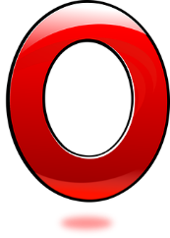
Wie viele?
hören / schreiben
Hör zu. Schreib die Nummer und das Wort.
a
17
siebzehn
i
45
fünfundvierzig
b
21
einundzwanzig
j
13
dreizehn
c
11
elf
k
90
neunzig
d
39
neununddreißig
l
16
sechzehn
e
30
dreißig
m
70
siebzig
f
80
achtzig
n
74
vierundsiebzig
g
86
sechsundachtzig
o
56
sechsundfünfzig
h
40
vierzig
p
65
fünfundsechzig
Notes:
Timing: 5 minutes
Aim: to practise aural recognition and spelling of numbers 1-100.
Procedure:
1. Elicit the meaning of the title, as this is an item in this week’s vocabulary list. 2. Click on a letter to hear a number said aloud.
3. Students write down numbers in digits.
4. Click to reveal answer.
5. Students write the number in full. Alternatively, students could be asked to say the number aloud or in their heads.
6. Click to reveal answer.
7. Repeat steps 1-5 for each number.
Transcript:
a. siebzehn
b. einundzwanzig
c. elf
d. neununddreißig
e. dreißig
f. achtzig
g. sechsundachtzig
h. vierzig
i. fünfundvierzig
j. dreizehn
k. neunzig
l. sechzehn
m. siebzig
n. vierundsiebzig
o. sechsundfünfzig
p. fünfundsechzig

Slide 4
Hohe Zahlen [1/2]
Zahl – number
Use Zahl for Maths (e.g. measurements, counting). Use Nummer for non-Maths (e.g. phone number, house number, place in a queue.
Beispiel: Drei ist eine Zahl.
Mein Haus ist Nummer drei.
lesen
Zahl | Deutsch | Englisch
100 | Hundert | one hundred
1.000 | Tausend | thousand
1.000.000 | Million | million
1.000.000.000 | Milliarde (=tausend Millionen) | billion (=a thousand million)
1.000.000.000.000 | Billion (=tausend Milliarden) | trillion (=a million million)
100
1.000
1.000.000
Watch your millions, billions and trillions!
1.000.000.000
1.000.000.000.000
Notes:
Timing: 1 minute Aim: to recap information about German numbers and introduce additional new information. Procedure: 1. Click through the animations to present the information.
2. Elicit pronunciations of the five German number words.
Word frequency (1 is the most frequent word in German): Zahl [297] Source: Jones, R.L. & Tschirner, E. (2019). A frequency dictionary of German: core vocabulary for learners. Routledge

Slide 5
Hohe Zahlen [2/2]
In English, we say ‘one thousand’. In German, we just say ‘thousand’.
hören
As you know, numbers are written as one word. Numbers 1000+ are very long!
= neuntausendsiebenhundertfünfundachtzig
9785
neun|tausend|sieben|hundert|fünfundachtzig
3.002.519
= dreimillionenzweitausendfünfhundertneunzehn
drei|millionen|zwei|tausend|fünf|hundert|neunzehn
7.028.003.011
= siebenmilliardenachtundzwanzigmillionendreitausendelf
sieben|milliarden|achtundzwanzig|millionen|drei|tausend|elf
Schreib die Nummern!
5963
?
?
?
69.258
?
5.009.085.002
82.679
?
9.078.064
Notes:
Timing: 5 minutes Aim: to revisit key knowledge about comprehension and production of higher German numbers from Y8. Procedure: 1. Click to reveal the first number. Use this opportunity to recap construction rules for numbers up to 999.
2. Click to reveal the second and third numbers, followed by the info bubbles.
3. Click to reveal a set of audio buttons. On clicking the question marks, a number is read aloud.
4. Students write down the number they hear (in digits).
5. Click to reveal answers.
Transcript: 1. fünftausendneunhundertdreiundsechzig
2. neunundsechzigtausendzweihundertachtundfünfzig
3. neunmillionenachtundsiebzigtausendvierundsechzig
4. fünfmilliardenneunmillionenfünfundachtzigtausendzwei
5. zweiundachtzigtausendsechshundertneunundsiebzig

Slide 6
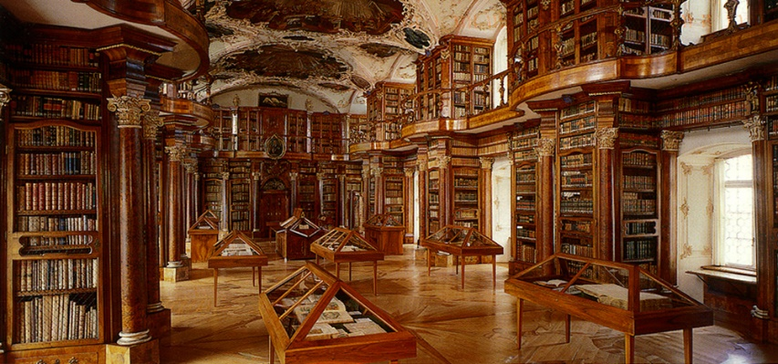
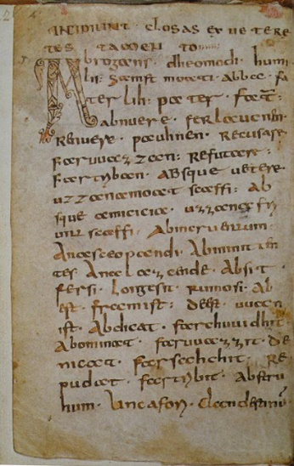
Quiz (1/5)
lesen / sprechen
550
13.490
2000
Library of St Gallen, Switzerland
8630
1270
999
Das älteste deutsche Buch findest du in der Bibliothek von St Gallen in der Schweiz. Es heißt Abrogans und ist eine Art Glossar (glossary) für Latein (Latin) und Deutsch. In der Übersetzung gibt es viele Fehler.
The Abrogans
Wie alt (Jahre) ist das älteste* deutsche Buch ungefähr?
älteste – oldest
Notes:
Timing: 5 minutes. This is slide 1/5. Aim: to practise oral production of large numbers; to practise written comprehension of known language.
Procedure: 1. Students read the question and decide, individually or in pairs, which number they think represents the answer.
2. Students take thirty seconds to work out the structure of their chosen number, then volunteer their answers orally (elicit answers from several students).
3. Click to reveal the answer.
Information source: https://de.wikipedia.org/wiki/Abrogans
Image attribution:
Von Stiftsbibliothek St. Gallen - Übertragen aus de.wikipedia nach Commons., CC BY-SA 3.0, https://commons.wikimedia.org/w/index.php?curid=3790586
Von Autor unbekannt - http://www.e-codices.unifr.ch/de/list/one/csg/0911, Gemeinfrei, https://commons.wikimedia.org/w/index.php?curid=197377

Slide 7
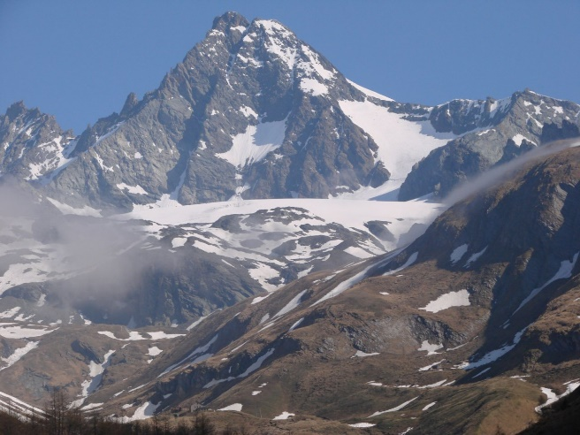
Quiz (2/5)
lesen / sprechen
Ben Nevis
Everest
Mont Blanc
1345
8849
4809
Kilimanjaro
Sca Fell Pike
Großglockner
3798
5895
978
Der nächsthöchste Berg ist die Wildspitze. Sie ist „nur“ 3770 Meter hoch.
Der Großglockner ist der höchste* Berg von Österreich. Wie hoch ist er? (Meter)
höchste – highest
Notes:
This is slide 2/5.
Teachers might wish to compare this with Ben Nevis, the highest mountain in the UK (1345m).
Note that all the distractors are actual heights of other mountains. Click to reveal the names of the mountains they correspond to.
Image attribution: By Tomasz Muszer - Tomasz Muszer, Public Domain, https://commons.wikimedia.org/w/index.php?curid=2123114

Slide 8
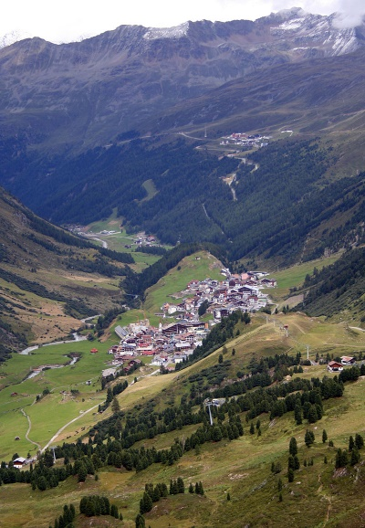
Quiz (3/5)
lesen / sprechen
2200
980
101.328.500
450
40.900
1300
Sag dreimal schnell Obergurgl-Hochgurgl – das klingt wie ein Zungenbrecher (tongue twister!)! Dann lies Gurgl Magazine.
Obergurgl-Hochgurgl ist ein Bergdorf in Tirol, Österreich. Da scheint die Sonne im Sommer und im Winter! Aber wie viele Stunden im Jahr?
Notes:
This is slide 3/5.
Word frequency of unknown words used (1 is the most frequent word in German):
hoch [118] Verpackung [>5009] Source: Jones, R.L. & Tschirner, E. (2019). A frequency dictionary of German: core vocabulary for learners. Routledge
More info: https://www.obergurgl.com/winter.html
Image attribution: By I, RobertG, CC BY-SA 3.0, https://commons.wikimedia.org/w/index.php?curid=2303557

Slide 9
Quiz (4/5)
lesen / sprechen
3.500.000
2.300.000
50.250.000
23.000.000
15.190.000
9.000.000
Österreich hat neun Länder. Aber wie viele Menschen gibt es ungefähr?
Notes:
This is slide 4/5.
Teachers might like to point out that this is roughly the population of London (8.9 million).

Slide 10
Quiz (5/5)
lesen / sprechen
23.000.000.000
999.000.000
5.000.000.000
824.000.000.000
150.000.000
999.000.000.000
Die Schweiz ist ein reiches Land mit vielen Unternehmen. Aber wie reich ungefähr? ($)
Notes:
This is slide 5/5.
Word frequency of unknown words used (1 is the most frequent word in German):
Hauptstadt [1694] Source: Jones, R.L. & Tschirner, E. (2019). A frequency dictionary of German: core vocabulary for learners. Routledge
Data source: Data based on Gross Domestic Product (nominal, est. 2021) https://en.wikipedia.org/wiki/Economy_of_Switzerland

Slide 11
Plural
Grammatik
We know six ways to form plurals in German:
Some key exceptions are family members: die Mutter → die Mütter der Vater → die Väter der Bruder → die Brüder die Tochter → die Töchter
But note: der Sohn → die Söhne (Rule 1) die Schwester → die Schwestern (Rule 3)
>90% masculine nouns >75% neuter nouns
Rule 1
Add –e at the end (with or without an umlaut).
der Monat→
die Monate
Rule 2
Words ending in –EL or –EN or –ER may not change.
der Fehler →
die Fehler
masculine/neuter
Rule 3
90% feminine nouns
Add either –n or –en to feminine nouns.
die Milliarde →
die Milliarden
die Häuser
Rule 4
Add –er at the end (with or without an umlaut).
>25% neuter nouns
das Haus →
borrowed nouns
Rule 5
Add –s.
das Hobby→
die Hobbys
die Schülerinnen
all female person nouns
Rule 6
Add –nen.
die Schülerin →
Remember: the word for ‘the’ is ‘die’ for all plural nouns in R1 and R2.
Notes:
Timing: 2 minutes Aim: to revisit the six previously learnt plural rules; to revisit nouns and their plurals from this week’s vocabulary set. Procedure: 1. Click through the animations. 2. It is animated so that the examples are provided, and students should volunteer the rule.
3. Elicit English meanings of each word.
4. Finally, click for the callout about plural forms of family members, many of which obey Rule 2 of no change, but with the addition of umlauts. Note: the challenge could be increased here, if teachers either remove the examples or try to elicit them from students (changing the animations).

Slide 12
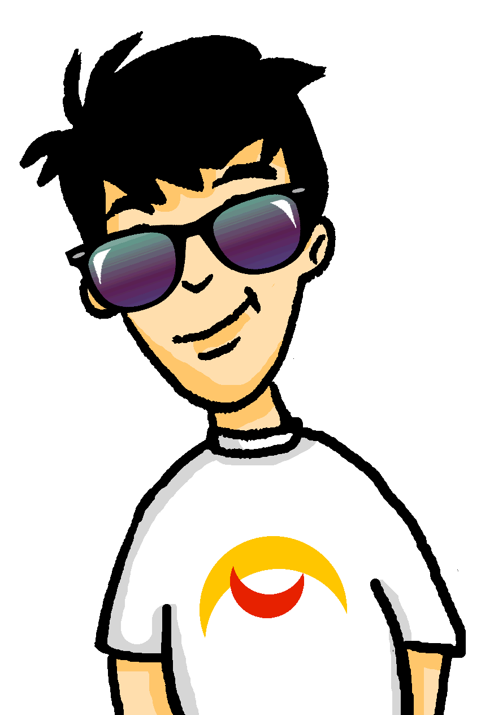
Would like: möcht-
Grammatik
Remember! Möcht- is a special form of mögen and means would like:
To say [ö], first say the German SSC long [e] (eh, ee). Then round your lips in an o shape.
root | mag-/mög- | möcht-
I | ich mag | ich möchte
you | du magst | du möchtest
s/he, it | er/sie/es mag | er/sie/es möchte
you (formal) | Sie mögen | Sie möchten
___ _____
___ _____
___ ______
___ ______
___/___/__ ______
___/___/__ ______
___ _______
___ _______
Use mögen with plural nouns to talk about general liking, and möcht- with singular nouns to say which specific thing you would like:
Ich mag Hobbys!
I like hobbies!
Ich möchte ein Hobby!
I would like a hobby.
Notes:
Timing: 2 minutes Aim: to briefly revisit previously taught forms of mögen, möchte(n); to consolidate how to pronounce the SSC [ö]. Procedure: 1. Click to present the information and elicit the known forms.
2. Establish a typical use of mögen for general likes and möcht- for specific wants.
3. Click to bring up the pronunciation tip for [ö] and allow students a minute to practise this.
Word frequency of unknown words used (1 is the most frequent word in German):
Hobby [3608] Source: Jones, R.L. & Tschirner, E. (2019). A frequency dictionary of German: core vocabulary for learners. Routledge

Slide 13
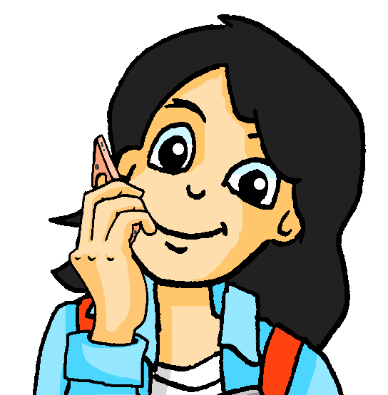
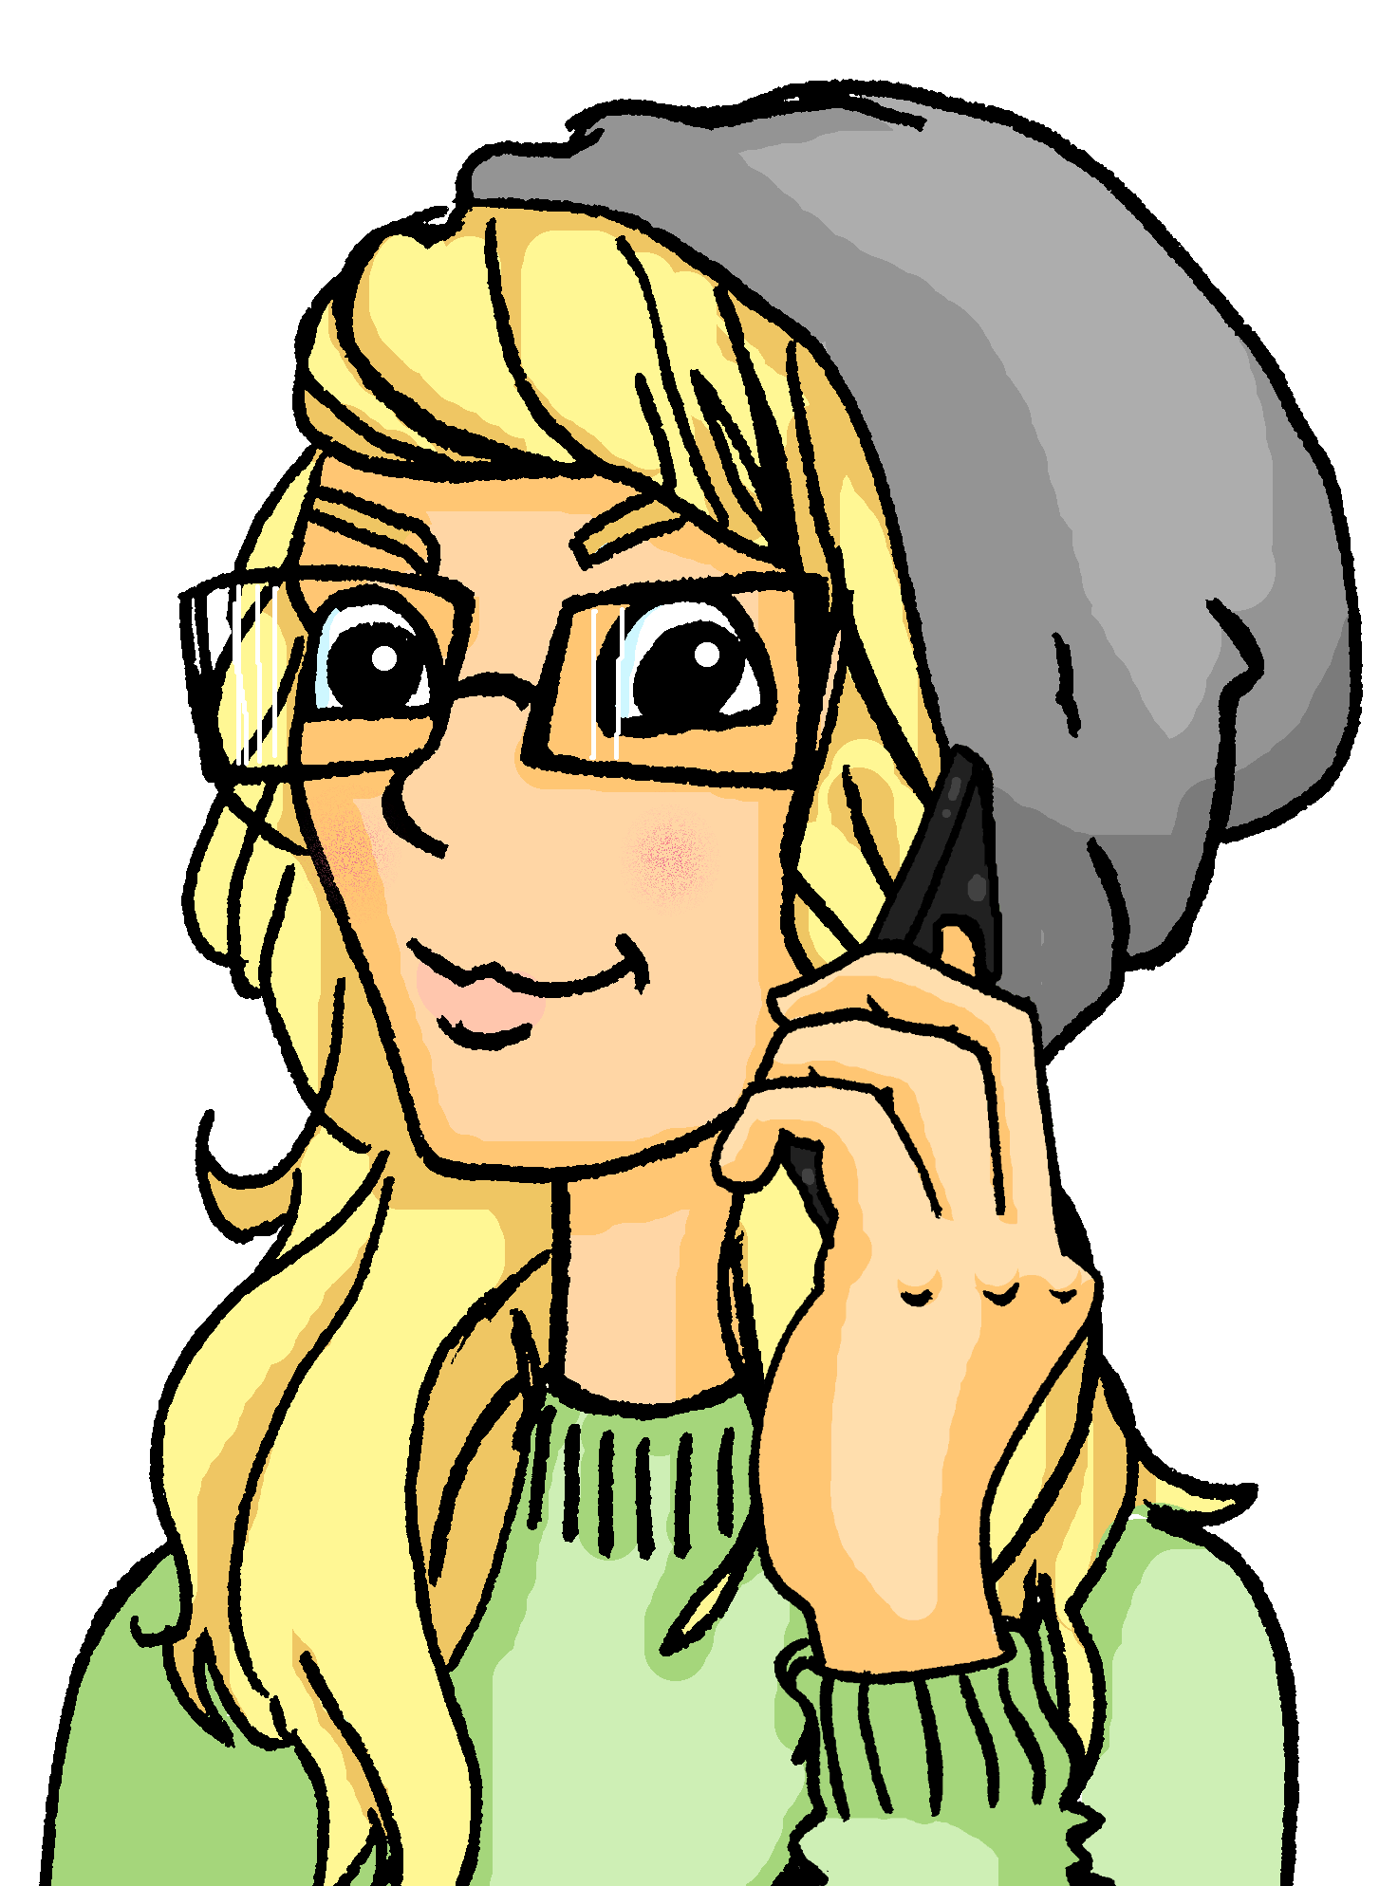
Was mag Heidi? Was möchte sie?
hören
Wolfgang möchte, dass Heidi wieder seine Freundin wird. Mia versucht, ihm zu helfen. Was mag Heidi? Was möchte sie?
Hör zu. Schreib 1-10 und Plural oder Singular.
Dann sag die andere Form.
 | mag… (Plural) | möchte… (Singular)
 |  |  | Tiere
 |  |  | ein Buch
 |  |  | Farben
 |  |  | eine Tafel
 |  |  | Sänger-innen
 | mag… (Plural) | möchte… (Singular)
 |  |  | einen Rock
 |  |  | Späße
 |  |  | Dörfer
 |  |  | eine Party
 |  |  | eine Band
1
ein Tier
6
Röcke
2
Bücher
7
einen Spaß
3
eine Farbe
8
ein Dorf
4
Tafeln
Partys
9
5
eine Sängerin
10
Bands
Notes:
Timing: 7 minutes
Aim: to recognise aurally and produce orally singular and plural forms of nouns.
Procedure:
1. Click on a number to hear audio.
2. Students tick whether they hear the plural or singular form of the noun.
3. Click to reveal the answers, including the written form of the noun they heard.
4. Students then say the other form of each noun.
5. Click to reveal the answers. 6. Repeat for items 2-10.
Transcript:
1. Ich [mag] Tiere. (rule 1)
2. Ich [möchte ein] Buch. (rule 4)
3. Ich [mag] Farben. (rule 3)
4. Ich [möchte eine] Tafel. (rule 3), e.g. in her room.
5. Ich [mag] Sängerinnen (rule 6)
6. Ich [möchte einen] Rock (rule 1, ö+e)
7. Ich [mag] Späße (rule 1, ä + e)
8. Ich [mag] Dörfer (rule 4)
9. Ich [möchte eine] Party (rule 5)
10. Ich [möchte eine] Band (rule 5), e.g. for her party.

Slide 14
Was mag Heidi? Was möchte sie?
sprechen
Partner A
Partner B
Sag den Satzbeginn auf Deutsch.
Sag die richtige Satzendung auf Deutsch.
Schreib die Satzendung auf Englisch.
Beispiel:
…Partys.
Sie mag…
1. Sie likes… ________________
1 | parties | a jacket
parties.
✍
Notes:
Timing: 8 minutes (three slides) Aim: to practise spoken production of mag, möchte and a range of singular and plural nouns. Procedure: 1. Use this slide to model the task.
2. Give out handouts (next two slides).
3. Complete tasks. 4. Go through the answers on following slides.

Slide 15
Was mag Heidi? Was möchte sie?
sprechen
✍
Partner A
Partner A
She would like …
1 | a dog | pictures
2 | a pair of trousers | parties
3 | a skirt | jackets
4 | a biscuit | cakes
5 | a cat | bags
6 | a ticket | bands
7 | a date* | family
8 | a watch/clock | mountains
She likes…
She likes…
She would like…
She would like…
She likes…
She likes…
She would like…
Notes:
DO NOT DISPLAY Task sheet A to hand out

Slide 16
Was mag Heidi? Was möchte sie?
sprechen
✍
das Date – date
Partner B
Partner B
1 | a ship | activities
2 | a hobby | castles
3 | a telephone | shoes
4 | a biscuit | cakes
5 | a euro | glasses
6 | a pet | exercise books
7 | a film | friends
8 | a song | cars
She would like…
She likes…
She likes…
She likes…
She would like…
She likes…
She likes…
She would like…
Notes:
DO NOT DISPLAY Task sheet B to hand out

Slide 17
Antworten [1/2]
sprechen
Partner A
Partner B
Sie möchte…
ein Schiff
Sie mag…
Schlösser
Sie mag…
Schuhe
Sie möchte…
einen Keks
Sie möchte…
einen Euro
Sie mag…
Hefte
Sie mag…
Freunde
Sie möchte…
ein Lied
Notes:
Round 1 answers

Slide 18
Antworten [2/2]
sprechen
Partner B
Partner A
Sie möchte…
einen Hund
Sie mag…
Partys
Sie mag…
Jacken
Sie möchte…
Kuchen
Sie möchte…
eine Katze
Sie mag…
Bands
Sie mag…
Familie
Sie möchte…
eine Uhr
Notes:
Round 2 answers

Slide 19
Deutsche Schulen in Zahlen [1/2]
*insgesamt – in total
circa – about der Durchschnitt – average unterschiedlich – different
die Kreide – chalk die Schreibwaren – stationery
lesen
Lies den Text. Welche Zahl passt?
In Deutschland gehen im Moment circa* 8,33 Millionen Schülerinnen und Schüler in die Schule. Sie haben ungefähr zwölf Wochen Ferien pro Jahr. Schulen gibt es insgesamt* 32.332 . Die Lehrer – es gibt 782.613 von ihnen – entscheiden, wie viele Hausaufgaben die Schüler bekommen. Im Durchschnitt* sind es fünf Stunden pro Woche. Unterrichtsstunden sind von Land zu Land unterschiedlich* – in Nordrhein-Westfalen waren es 2019/20 3.042.186 . Früher gab es im Klassenzimmer immer Kreidetafeln*, aber jetzt sind sie digital. Auch die größten Schreibwarenunternehmen* verkaufen jetzt immer weniger Kulis – das Marktvolumen war 2018 nur 12,8 Milliarden Euro.
1
2
3
4
5
6
7
8
8,33 Millionen
zwölf
32.332
782.613
fünf
3.042.186
2018
12,8 Milliarden
Notes:
Timing: 6 minutes Aim: to practise written comprehension of this week’s vocabulary in a longer, factual text. Procedure: 1. Ask students to read the text.
2. Ask them to use the numbers below to fill in the gaps.
3. Click to reveal answers.
Word frequency of unknown words and cognates (1 is the most frequent word in German): insgesamt [496] circa [>5009] Durchschnitt [3145] unterschiedlich [345] Kreide [>5009] Schreibwaren [>5009] Volumen [1794] Source: Jones, R.L. & Tschirner, E. (2019). A frequency dictionary of German: core vocabulary for learners. Routledge
Data sources: https://de.statista.com/themen/250/schule/ https://de.statista.com/statistik/daten/studie/587709/umfrage/umsatzentwicklung-des-pbs-marktes-in-deutschland/ https://www.betzold.de/blog/die-schultafel-im-wandel-der-zeit/

Slide 20
Deutsche Schulen in Zahlen [2/2]
lesen
Number | Info in English
8.33 million | pupils in German schools
12 | weeks holiday per year
32,332 | total schools
782,613 | teachers
5 | hours homework per week
3,042,186 | lessons in North Rhein-Westphalia 2019/20
12.8 billion | market volume of pens in 2018
Lies den Text. Was bedeuten die Zahlen auf Englisch?
In Deutschland gehen im Moment circa 8,33 Millionen Schülerinnen und Schüler in die Schule. Sie haben ungefähr zwölf Wochen Ferien pro Jahr. Schulen gibt es insgesamt 32.332. Die Lehrer – es gibt 782.613 von ihnen – entscheiden, wie viele Hausaufgaben die Schüler bekommen. Im Durchschnitt sind es fünf Stunden pro Woche. Unterrichtsstunden sind von Land zu Land unterschiedlich – in Nordrhein-Westfalen waren es 2019/20 3.042.186. Früher gab es in im Klassenzimmer immer Kreidetafeln, aber jetzt sind sie digital. Auch die größten Schreibwarenunternehmen verkaufen jetzt immer weniger Kulis – das Marktvolumen war 2018 nur 12,8 Milliarden Euro.
Notes:
Timing: 6 minutes Aim: to consolidation understanding of this week’s vocabulary in a comprehension task; to learn more about schools and school experiences in Germany. Procedure: 1. Ask students to draw the table on the right hand side.
2. They should note what each number refers to in the text in English.
3. Click to reveal answers.
Data sources: https://de.statista.com/themen/250/schule/ https://de.statista.com/statistik/daten/studie/587709/umfrage/umsatzentwicklung-des-pbs-marktes-in-deutschland/ https://www.betzold.de/blog/die-schultafel-im-wandel-der-zeit/

Slide 21
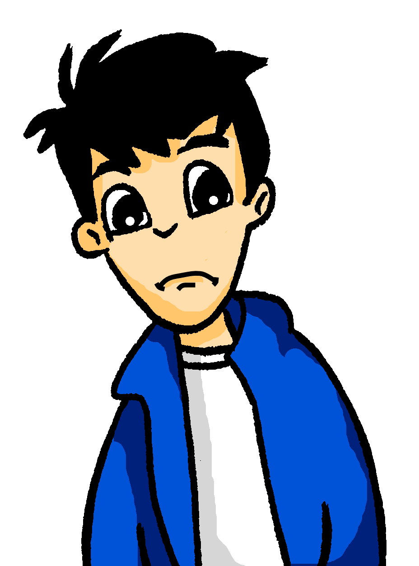
Wolfgang schreibt an Heidi
Remember: With two-verb sentences with möchte, the infinitive goes at the end of the sentence. Ich mag only goes with nouns
schreiben
Wolfgang decides to write to Heidi, to tell her what he likes about her. Help him out and translate his ideas into German starting with either ich mag or ich möchte.
to be kind like you
weekends together
your dress
to be your boyfriend
your haircolour
to sit next to you in the classroom
to go to the cinema with you
to be your man
your good ideas
Notes:
Timing: 8 minutes Aim: to practise using sentences with ich mag and ich möchte. Procedure: 1. Explain the context, Wolfgang is writing to Heidi to try to get her back.
2. Click to reveal a callout to remind students how to use ich mag and ich möchte.
3. Ask students to translate the sentence ends and start the sentences with either ich mag or ich möchte.
4. The answers are on the next slide.
:

Slide 22
Antworten
schreiben
Wolfgang decides to write to Heidi to tell her what he likes about her. Help him out and translate his ideas into German starting with either ich mag or ich möchte.
ich möchte lieb wie du sein
ich mag dein Kleid
ich mag Wochenenden zusammen
ich möchte dein Freund sein
ich mag deine Haarfarbe
ich möchte neben dir im Klassenzimmer sitzen
ich möchte dein Mann sein
ich möchte mit dir ins Kino gehen
ich mag deine guten Ideen
Notes:
Answers

Slide 23
Things you like and would like
Revisit möchte(n) and mögen; calendar years
Word stress: -ieren verbs
Y9 German
Term 2.2 - Week 2 - Lesson 42
Heike Krüsemann / Charlotte Moss / Rachel Hawkes
Artwork: Steve Clarke
Date updated: 20/12/21
Notes:
Artwork by Steve Clarke. All additional pictures selected are available under a Creative Commons license, no attribution required.
Native-speaker teacher feedback provided by Stephanie Cross.
Learning outcomes (lesson 1):
Word stress: -ieren verbs
Consolidation of years Revisit möchte(n) and mögen
Word frequency (1 is the most frequent word in German):
9.2.2.2 (revisit) bleiben [113] scheinen [275] Bruder [730] Buch [300] Farbe [1079] Fehler [861] Jahr [51] Klassenzimmer [>5009] Lehrer [695] Mal [82] Mann [121] Milliarde [453] Million [209] Monat [303] Mutter [218] Prozent [172] Schülerin [556] Seite1 [197] Sohn [596] Tafel [3855] Tier [614] Unternehmen [236] breit [847] jeder, jede, jedes [87] lieb [987] nächste, nächstes, nächsten [235] da [48] nur [39] schließlich [351] Wie viele? [n/a] elf [1507] zwölf [1080] dreizehn [4772] sechzehn [4924] siebzehn [>5009] zweiundzwanzig [>5009] tausend [1177]
Source: Jones, R.L & Tschirner, E. (2019). A frequency dictionary of German: Core vocabulary for learners. London: Routledge.
The frequency rankings for words that occur in this PowerPoint which have been previously introduced in NCELP resources are given in the NCELP SOW and in the resources that first introduced and formally re-visited those words.
For any other words that occur incidentally in this PowerPoint, frequency rankings will be provided in the notes field wherever possible.

Slide 24
Im Gymnasium*
Person B liest ihren Text vor. Person A macht Notizen. Welche Wörter sind anders?
sprechen
dreizehn
Kleidung
lernen
Jahr x2
Schwester
Mein erster Monat als Schülerin im Gymnasium*
Zum ersten Mal gehe ich in eine Schule mit mehr als tausend Schülern. Erst hatte ich Angst, aber im ersten Monat ist das schließlich normal! Meine Mutter war sehr lieb und hat mir neue Bücher gekauft. Mein Bruder ist kein netter Mann und sagt nur „im Gymnasium darf man keine Fehler machen“. So schlecht scheint es aber nicht. Mein Lehrer versteht uns gut, denn er hat einen Sohn, der zwölf Jahre alt ist. Jedes Klassenzimmer ist groß mit einer breiten Tafel. In Deutschland gehen rund 40 Prozent der Kinder aufs Gymnasium, weil sie zur Universität gehen wollen. Das will ich auch. Ich bin jetzt elf Jahre alt und ich werde hier bleiben, bis ich siebzehn oder achtzehn bin.
Raum
Frau
mit vielen Stühlen
sechzehn
Farbe
hundert
eine Million
Unternehmen
Which other words did you need to change?
keinen Spaß haben
* Grammar School
Tochter
ist
nett
schwierig
Notes:
Timing: 10 minutes (2 slides) Aim: i) to review the homework task this week.
ii) to develop fluency in decoding by reading aloud the student versions, adapted for homework. iii) to listen attentively, noting differences in the original text. iv) to make judgements about the replacements made by a peer, and engage in peer feedback. Procedure: 1. Student B reads his/her adapted HW text. 2. Student A follows along with the original and makes a note of any substituted words s/he hears (on his/her copy of the HW sheet)
3. Swap roles.
4. Compare and contrast the two versions. Scrutinise any differences and offer opinions about the correctness of the choices.
5. Move to the next slide, which has a possible answer version, using all of the viable words. Note: the HW task set a time limit and asked students to try to replace at least ten of the words, so it’s to be expected that they might not have got them all.
Word frequency of cognates and unknown words (1 is the most frequent word in German): Gymnasium [3081] Source: Jones, R.L. & Tschirner, E. (2019). A frequency dictionary of German: core vocabulary for learners. Routledge

Slide 25
Im Gymnasium*
Person B liest ihren Text vor. Person A macht Notizen. Welche Wörter sind anders?
sprechen
dreizehn
Kleidung
lernen
Jahr x2
Schwester
Mein erster Monat als Schülerin im Gymnasium*
Zum ersten Mal gehe ich in eine Schule mit mehr als tausend Schülern. Erst hatte ich Angst, aber im ersten Monat ist das schließlich normal! Meine Mutter war sehr lieb und hat mir neue Bücher gekauft. Mein Bruder ist kein netter Mann und sagt nur „im Gymnasium darf man keine Fehler machen“. So schlecht scheint es aber nicht. Mein Lehrer versteht uns gut, denn er hat einen Sohn , der zwölf Jahre alt ist. Jedes Klassenzimmer ist groß mit einer breiten Tafel. In Deutschland gehen rund 40 Prozent der Kinder aufs Gymnasium, weil sie zur Universität gehen wollen. Das will ich auch. Ich bin jetzt elf Jahre alt und ich werde hier bleiben, bis ich siebzehn oder achtzehn bin.
erstes Jahr
Raum
Frau
hundert
mit vielen Stühlen
Jahr
sechzehn
nett
Kleidung
Meine Schwester
keine nette
Frau
Farbe
hundert
keinen Spaß haben
schwierig
ist
eine Million
Unternehmen
eine Tochter
die dreizehn
Jeder Raum
vielen Stühlen.
eine Million
Which other words did you need to change?
keinen Spaß haben
lernen
sechzehn
* Grammar School
Tochter
ist
nett
schwierig
Notes:
Procedure: 1. On successive clicks the bold words are covered with the appropriate substitute word. 2. Note that sometimes changes are needed to other words in the sentence. All of these changes revisit previously taught grammar, which teachers can elicit and/or explain as needed.
Changes are: i. erster → erstes
ii. mein → meine iii. kein netter→ keine nette
iv. einen → eine
v. der → die
vi. Jedes → Jeder

Slide 26
-ieren verbs
Phonetik
Verbs ending in -ieren in the infinitive are often near cognates:
studieren – to study
funktionieren – to function
organisieren – to organise
kritisieren – to criticise
interessieren – to interest
The stress is on the –ie syllable: kritisieren
A few are quite different from English:
Remember that most other German verbs stress the 1st syllable, except those starting be-, ge-, ent-, er-, ver-
spazieren – to walk
reagieren – to react
The past participle of these verbs ends in –iert :
We have organised everything.
We organised everything.
Wir haben alles organisiert.
Note that they do not add ge-.
Notes:
Timing: 2 minutes Aim: to introduce verbs ending in –ieren, together with their perfect tense form.
Procedure: 1. Click on the mouse to animate the explanation.
2. Ensure student understanding at each stage.

Slide 27
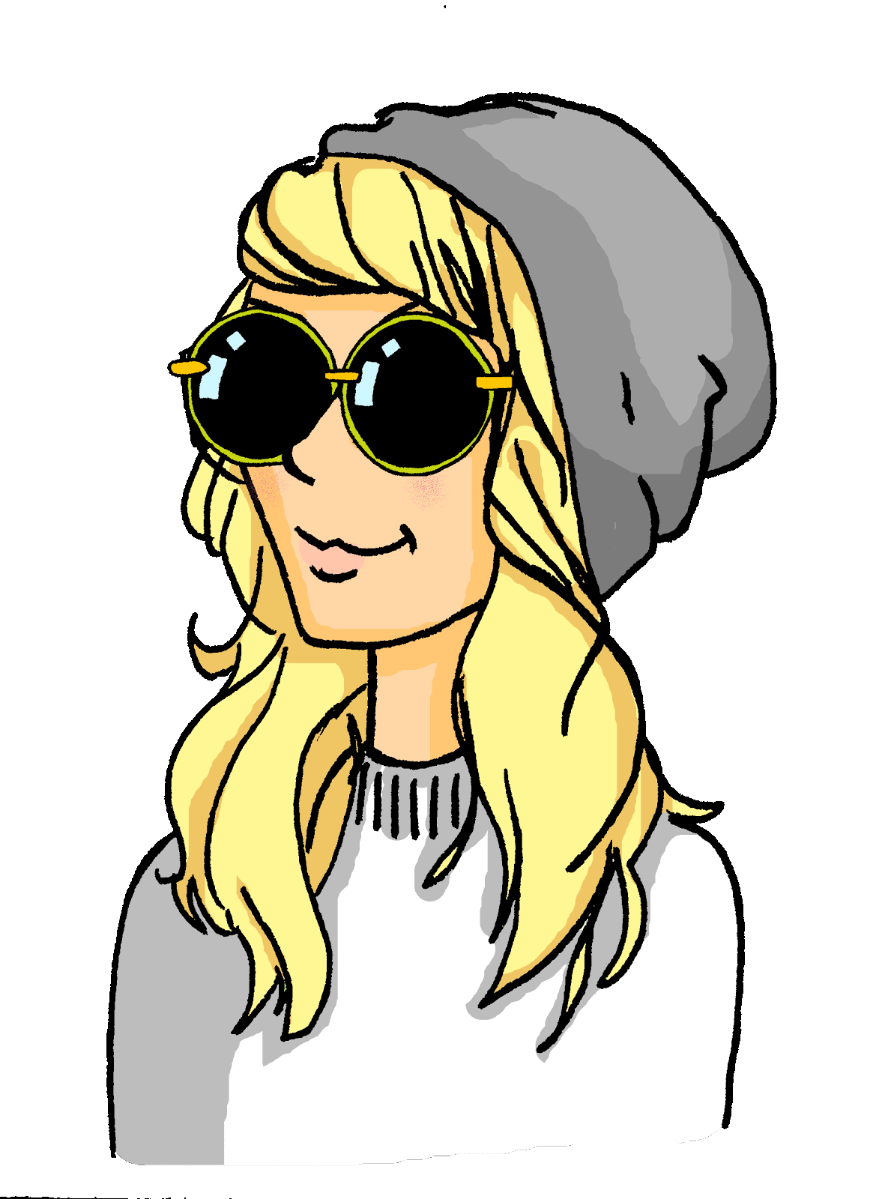
Wolfgangs Traum
lesen
Wolfgang träumt, dass er an Heidi schreibt! Aber was er sagt ist wie ein Lied!
Hallo Heidi!
Wie soll ich reagieren?
Du hast mich schon immer interessiert.
Ich habe dich nie kritisiert.
Wir haben zusammen studiert.
Du hast alles organisiert.
Wir sind durch die Stadt spaziert*.
Wie soll ich ohne dich funktionieren?
Wolf xxx
Lies Wolfgangs SMS laut!
Dann schreibe Wolfgangs SMS auf Englisch.
*spazieren – to walk
Notes:
Timing: 5 minutes Aim: to provide practice in recognising and comprehending –ieren verbs in the perfect tense. Procedure: 1. Students translate the text into English.
2. Answers are on the next slide.

Slide 28
Antworten
lesen
Hello Heidi!
How am I supposed to react?
You always interested me.
I never criticised you.
We studied together.
You organised everything.
We walked through the town.
How I am supposed to function?
Wolf xxx
Literally ‘How should I react?’, but remember, a literal translation doesn’t always sound natural!
The German version rhymed. Why doesn’t the English version rhyme?
Notes:
Timing: 3 minutes Aim: to provide the answers to the translation exercise on the previous slide, together with a couple of points to note about translation.
Procedure: 1. Click on the mouse to bring up the two speech bubbles in turn, talking through these aspects of translation.
2. Ensure student understanding. In the question about rhyme draw out from students that the German past participles are at the end of each line, and as they end in -iert, a final syllable rhyme is created. In English the simple past has only one verb and it follows the subject. Even though criticised and organised might be said to rhyme, they are not in clause-final position.

Slide 29
Vocabulaire
Vokabeln
hören / schreiben
billion
nächste
die Milliarde
colour
die Farbe
next (f)
every (m)
page
jeder
die Seite
das Tier
animal
company
das Unternehmen
how many?
wie viele?
time
das Mal
in the end, finally
nächst- is an adjective which is usually used with an article, e.g. der nächste Bus, die nächste Stunde. However, with time expressions it is used in R2 without an article – nächsten Monat, nächste Woche nächstes Jahr.
schließlich
wide
breit
to appear, seem
scheinen
twelve
zwölf
eleven
elf
to stay, remain
bleiben
jed- is a determiner which is used instead of ‘the’, so it changes to match the gender of the noun.
board
die Tafel
there
da
mistake
der Fehler
sixteen
sechzehn
brother
der Bruder
Notes:
Timing: 3 minutes
Aim: to recall this week’s vocabulary.
Note: This can either be done as a spoken exercise in pairs or as a written exercise. For the written exercise, students draw the grid and write the translations of the vocabulary, then check answers as a class. Procedure for the spoken exercise is outlined below.
Procedure:
1. Students sketch a 5x4 grid.
2. Working in pairs, they take turns to choose a word to translate orally into German.
3. Students should work as quickly as they can without repeating a word the other has already said. If their partner agrees the given translation is correct, the speaking student ‘claims’ the relevant square on the grid by putting their initials in it. If they cannot translate a word, or translate it incorrectly, they do not claim a square and the game moves on.
4. Click to reveal translations one by one.
5. Students count up the number of squares they have claimed. The student with the most squares wins.

Slide 30
Omit articles with occupations
Grammatik
Reminder: with möcht- you often use a second, infinitive verb at the end of the sentence!
To state your occupation in German, don’t use an article:
I am a (male) pupil.
Ich bin Schüler.
Compare:
I would like to become a (female) doctor.
Ich möchte Ärztin werden.
Here the occupation is the subject of the sentence, i.e. what you yourself want to be (sein), become (werden), remain (bleiben).
I would like to visit a (female) doctor.
Ich möchte eine Ärztin besuchen.
Do use an article when the occupation is the object of the sentence, e.g. who you want to visit, talk to, hear from.
Note: if you describe the occupation, you also use an article. Ich bin ein guter Schüler.
Notes:
Timing: 2 minutes Aim: to introduce the omission of articles with occupations in German. Procedure: 1. Click to present the information.
2. Ensure student understanding at each stage.

Slide 31
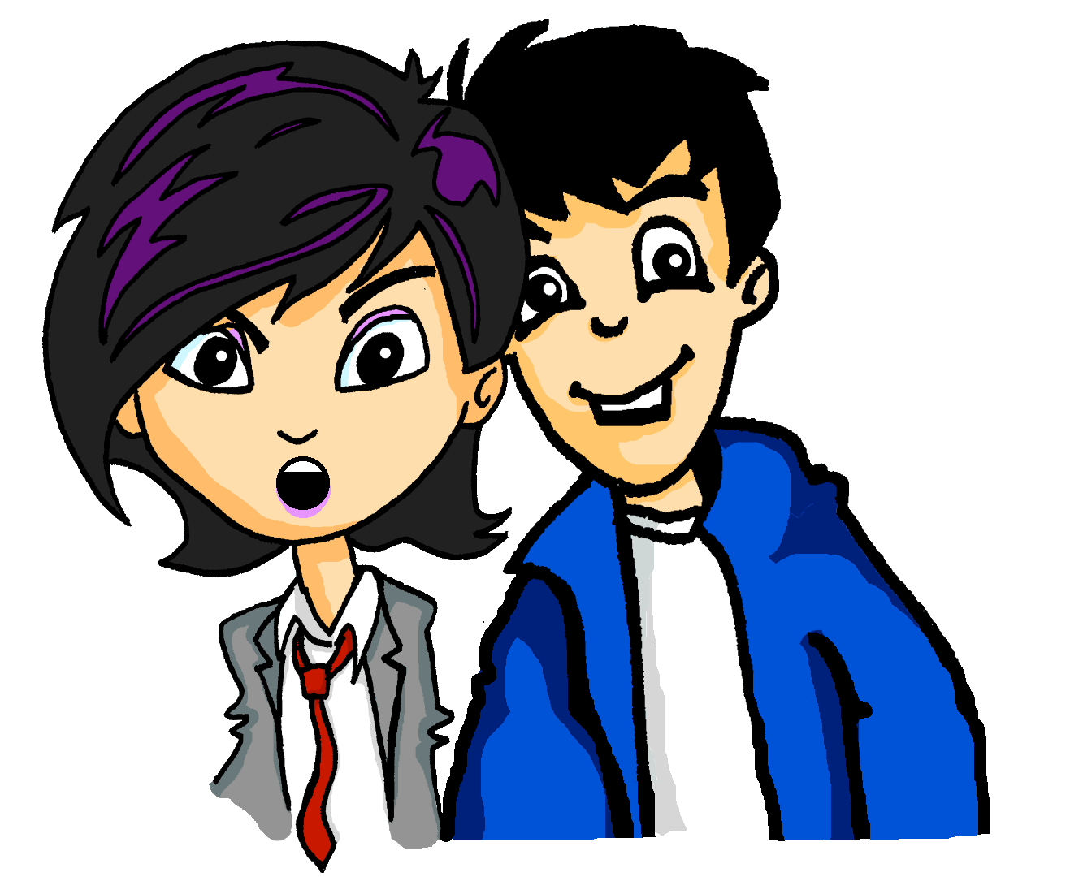
A careers’ fair
ansprechen – to speak to
hören
Mia, Wolfgang and Katja are at a careers fair. Are they talking about their own ambitions or a specific career presenter at the fair?
 |  | own ambition | a presenter
 | Ich möchte die Lehrerin… | sein | besuchen
 | Möchtest du für immer Studentin...? | bleiben | ansprechen
 | Tolle Idee! Ich möchte diesen Autor ... | werden | etwas fragen
 | Möchtest du jetzt den Trainer...? | sein | ansprechen
 | Möchtest du wirklich Forscherin…? | werden | hören
 | Ich möchte den Sänger… | sein | hören
 | Ich möchte Professorin… | werden | ansprechen
 | Ich möchte jetzt Polizist… | werden | besuchen
1
2
3
4
5
6
7
8
Notes:
Timing: 6 minutes Aim: to practise aural comprehension of sentences with occupations, with and without articles, paying attention to the verb as trigger for article inclusion or omission. Procedure: 1. Explain the task. Students are to listen out for whether or not there is an article. If they hear an article, then Mia, Wolfgang and Katja are talking about a presenter at the fair and they choose the verb from the presenter column. If they do not hear an article, the characters are talking about their own ambitions and they choose the verb from the own ambition column.
2. Click on the buttons to hear the audio.
3. Click to reveal answers, and the sentence beginnings.
4. Elicit English meanings to reinforce understanding of when to use/omit the article.
Transcript: 1. Ich möchte die Lehrerin [besuchen]. 2. Möchtest du für immer Studentin [bleiben]?
3. Tolle Idee! Ich möchte diesen Autor [etwas fragen]. 4. Möchtest du jetzt den Trainer [ansprechen]? 5. Möchtest du wirklich Forscherin [werden]? 6. Ich möchte den Sänger [hören]. 7. Ich möchte Professorin [werden].
8. Ich möchte jetzt Polizist [werden].
Word frequency (1 is the most frequent word in German): ansprechen [1214] Source: Jones, R.L. & Tschirner, E. (2019). A frequency dictionary of German: core vocabulary for learners. Routledge

Slide 32
mögen and möcht-
Grammatik
The plural forms of mögen and möcht- are regular:
root | mag-/mög- | möcht-
we | wir mögen | wir möchten
you (all) | ihr mögt | ihr möchtet
they | sie mögen | sie möchten
___ _____
___ ______
Remember: when the verb stem ends in –t, an additional ‘e’ is added.
___ ______
___ _______
___ _______
___ _____
With möcht- use a second, infinitive verb at the end of the sentence:
I would like to swim.
Ich möchte schwimmen.
Reminder: you can make any verb into a neuter noun by capitalising the first letter.
After mögen always use a noun:
I like swimming.
Ich mag Schwimmen.
Notes:
Timing: 2 minutes Aim: to revisit the plural forms of mögen and introduce the plural forms of möcht-; to recap the knowledge that möcht- can be used with a second (infinitive) verb whilst mögen is only used with nouns. Procedure: 1. Click to present and elicit the information.
2. Ensure student understanding at each stage.
.

Slide 33
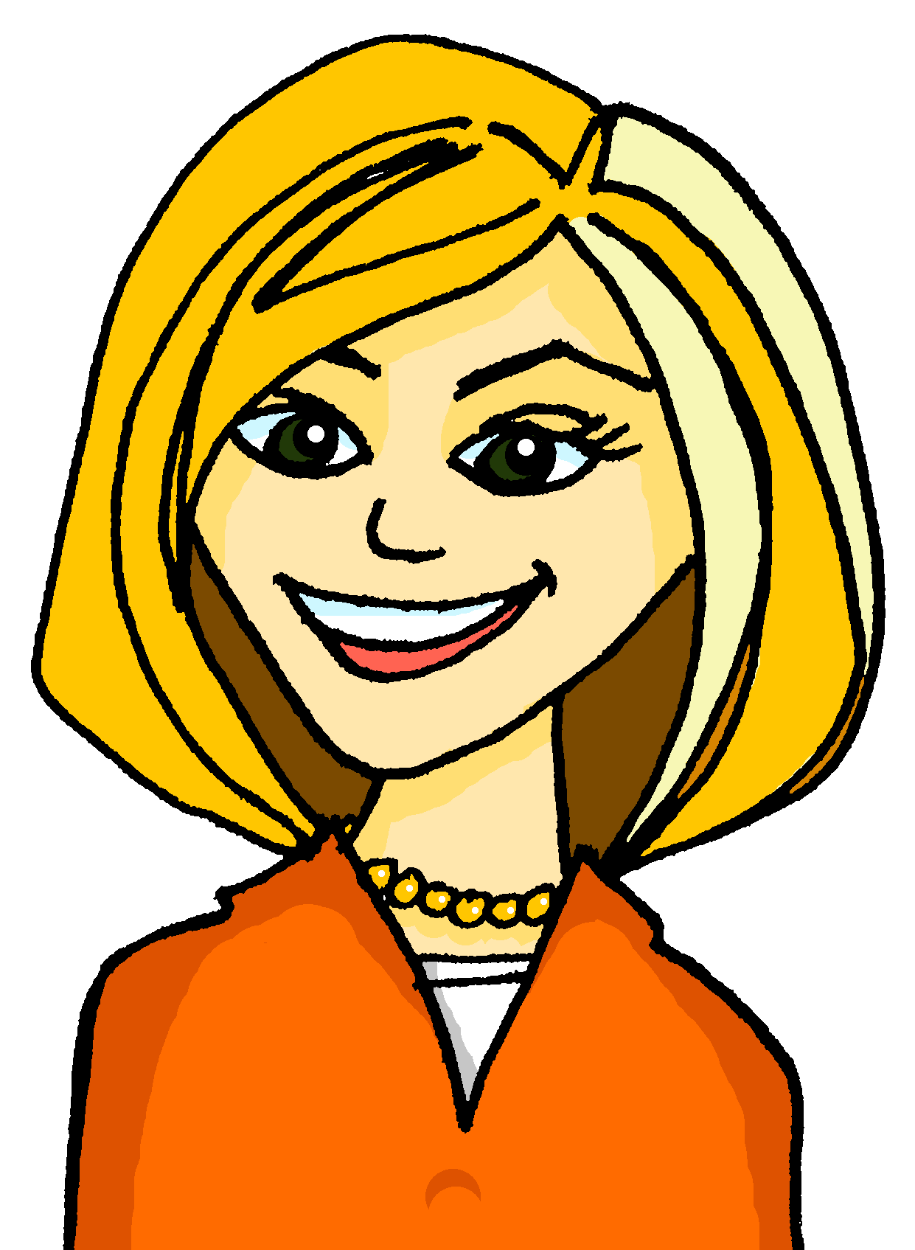
At the careers fair
Katja’s Aunt Lena has joined them at the careers fair.
lesen
ehemalig – former
Schreib 1-4. Ist es möchtet, möchten, mögt, oder mögen?
Vielleicht. Wir mögen die ehemalige Schülerin, die jetzt für Volkswagen arbeitet. Wir möchten auch die Wissenschaftlerin ansprechen.
2
Möchtet ihr in einem Unterhehmen arbeiten?
______
1
________
______
Wir mögen beide Biologie. Chemie mag nur Mia. Wir möchten aber mit allen zweiundzwanzig Personen sprechen.
4
Mögt ihr denn Chemie?
______
3
______
______
Notes:
Timing: 5 minutes Aim: to practise plural forms of möcht- and mögen. Procedure: 1. Explain the procedure. Remind students that they will know from the pronoun which form of the verb to use and from the noun/verb phrase whether to use möcht- or mögen.
2. Ask students to fill in the gaps.
3. Click to reveal answers.
Word frequency of unknown words and cognates (1 is the most frequent word in German): Biologie [3617] ehemalig [883] Source: Jones, R.L. & Tschirner, E. (2019). A frequency dictionary of German: core vocabulary for learners. Routledge

Slide 34
Wie sagt man die Jahre auf Deutsch?
Vokabeln
To say the years 0 – 1099 in German:
In English, we often say years in two parts: 1066 → ten / sixty-six 1105 → eleven / o five 1980 → nineteen / eighty
1
752
siebenhundert(und)zweiundfünfzig
2
1066
(ein)tausend(und)sechsundsechzig
To say the years 1100 – 1999 in German:
3
1105
elfhundert(und)fünf
In German, always say the hundert or tausend but you can leave out the ein and the und.
4
1314
dreizehnhundert(und)vierzehn
5
1980
neunzehnhundert(und)achtzig
To say the years 2000 onwards in German:
BC – vor Christus (v. Chr) AD – nach Christus (n. Chr)
6
2005
zweitausend(und)fünf
7
2020
zweitausend(und)zwanzig
Notes:
Timing: 3 minutes Aim: to recap how to say calendar years in German. Procedure: 1. Click to bring up no.1: 752. Elicit how to say this in German. Click on number to play voice recording. Click again to reveal spelling.
2. Repeat for no.2: 1066.
3. Click to bring up callout to compare how years work in English. Click again for call out on leaving out ‘ein’ and ‘und’.
4. Work your way through 3-7 in the same way.
5. Finally, click for callout on v/n. Ch. Also explain that now CE/ BCE (common era/ before common era) tends to be used more than BC/AD.
Transcript:
752 (siebenhundert(und)zweiundfünfzig)
1066 ((ein)tausend(und)sechsundsechzig
3. 1105 (elfhundert(und)fünf)
4. 1314 (dreizehnhundert(und)vierzehn
5. 1980 (neunzehnhundert(und)achtzig)
6. 2005 (zweitausend(und)fünf)
7. 2020 (zweitausend(und)zwanzig)

Slide 35
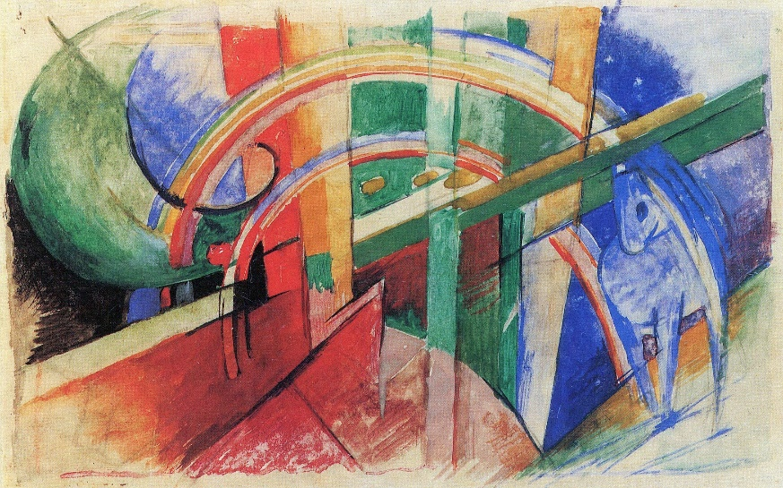
Franz Marc [1/6]
hören / lesen
*Maler – painter
Hör zu und schreibe die Jahre.
1880 wurde der deutsche Maler* Franz Marc in München geboren. Dort ist er bei seinen Eltern, zusammen mit seinem Bruder Paul, der zwei Jahre älter war, aufgewachsen.
1899 ist er zur Universität gegangen und hat Theologie studiert. Jedoch war sein Ziel immer, Maler zu werden. Deshalb hat er 1900 ein Kunststudium an der Münchner Akademie angefangen.
1903 ist Franz Marc zum ersten Mal nach Paris gefahren. Dort hat er die Bilder von Vincent van Gogh und von den Impressionisten gesehen.
1904 hat er meist an Tierbildern gearbeitet. Seine Kunst ist in dieser Zeit einfacher geworden.
1907 ist Marc zum zweiten Mal nach Paris gereist.
1
2
3
4
5
6
Notes:
Timing: 12 minutes (6 slides) Aim: to practise aural comprehension of years within a larger text (4 minutes). Procedure: 1. Press the audio button to listen to the recording.
2. Ask students to note down the years that they hear, in digits.
3. Click to reveal answers.
4. Repeat the procedure on the following slide with the second half of the text.
Word frequency of unknown words and cognates (1 is the most frequent word in German): Ausstellung [1597] Galerie [4328] Maler [2731] Kontakt [930] Reiter [4884] insbesondere [655] Symbol [2570] Kraft [458] abstrakt [3335] Soldat [1267] Skizzen [>5009] Wasserfall [>5009] Auktion [>5009] Rekord [4701] Summe [1114] Source: Jones, R.L. & Tschirner, E. (2019). A frequency dictionary of German: core vocabulary for learners. Routledge
Note: all images from Wikipedia are in the public domain, no attribution required.

Slide 36
Franz Marc [2/6]
hören / lesen
*die Ausstellung – exhibition
der Reiter – rider
insbesondere – especially
die Kraft – strength, power
die Skizzen – sketches
1910 war die erste Ausstellung* von seinen Bildern in der Galerie Brakl. Er und der Maler August Macke sind gute Freunde geworden. Im gleichen Jahr ist Marc mit Wassily Kandinsky in Kontakt gekommen.
7
Kandinsky und Marc haben 1911 die Künstlergruppe „Der Blaue Reiter“* begonnen. In dieser Zeit hat Marc neue Ideen insbesondere* über die Symbolkraft* von Farben entwickelt.
1912 ist Franz Marc noch einmal nach Paris gefahren. Danach ist seine Kunst noch abstrakter geworden.
Am vierten März 1916 ist Marc als Soldat im Ersten Weltkrieg in Verdun gestorben. Er hatte sein Skizzenbuch* mit. Sein bester Freund, August Macke, ist an der Westfront gefallen.
Im November 2007 hat man 18 Millionen Dollar für Franz Marcs "Der Wasserfall (Frauen unter einem Wasserfall)" im New Yorker Auktionshaus Sotheby’s bezahlt – eine Rekordsumme.
8
9
10
11
Notes:
Slide 2

Slide 37
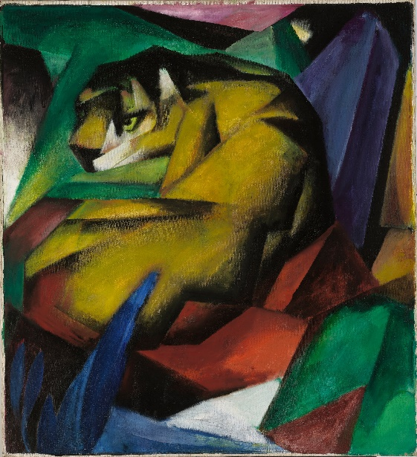
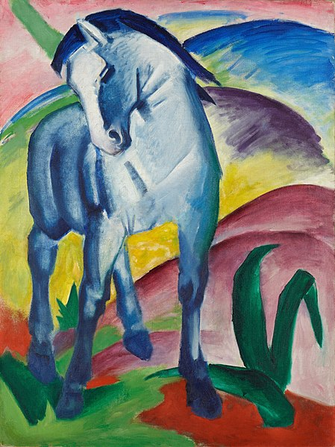
Franz Marc [3/6]
lesen
Dieser Text ist ziemlich formell. Change the words in bold for less formal alternatives.
To be more informal, we could use Mutti und Vati instead of Eltern here.
1800 wurde der deutsche Maler Franz Marc in München geboren. Dort ist er mit bei seinen Eltern, zusammen mit seinem Bruder Paul, der zwei Jahre älter war, aufgewachsen.
1899 ist er zur Universität gegangen und hat Theologie studiert. Jedoch war sein Ziel immer, Maler zu werden.
Meist is used in formal written communication. Use meistens in all other contexts.
Jedoch is a more formal way of saying aber.
1904 hat er meist an Tierbildern gearbeitet. Seine Kunst ist in dieser Zeit einfacher geworden.
1907 ist Marc zum zweiten Mal nach Paris gereist. Kandinsky und Marc haben 1911 die Künstlergruppe „Der Blaue Reiter“ begonnen. In dieser Zeit hat Marc neue Ideen insbesondere über die Symbolkraft von Farben entwickelt.
Der Tiger (1912)
Blaues Pferd (1911)
Insbesondere is a more formal way of saying besonders.
Notes:
Aim: to learn more about some differences between formal and informal German (2 minutes) Procedure: 1. Elicit ideas from students.
2. Click to reveal four callouts giving less formal alternatives for the words in bold.

Slide 38
Franz Marc [4/6]
lesen
Was hat Franz Marc in diesem Jahr gemacht? Schreib Notizen auf Englisch.
Year | What happened?
1880 | Was born in Munich. Grew up with parents and brother.
1899 | Went to university, studied theology.
1900 | Studied art at Munich Academy.
1903 | Went to Paris. Saw pictures by van Gogh and the impressionists.
1904 | Mostly worked on pictures of animals. During this time his work became simpler.
1907 | Travelled to Paris for the second time.
1910 | First exhibition of his work at the Brakl Gallery. Friends with August Macke. Met Kandinsky.
1911 | Started the artists’ group ‘Der Blaue Reiter’. Developed ideas about symbolism of colour.
1912 | Travelled to Paris again. Work became even more abstract.
1916 | Died in Verdun in WWI. His best friend August Macke died on the West Front.
2007 | His painting ‘The Waterfall’ sold for 18 million dollars in Sotheby’s auction house in New York.
Notes:
Aim: to consolidate understanding of the text (6 minutes). Procedure: 1. Ask students to note down the years they see in the table.
2. Use the following two slides to view the full text and ask students to make notes in English on what Franz Marc did in each year.
3. Then use the 2nd version of this slide (which follows the text) to correct answers.

Slide 39
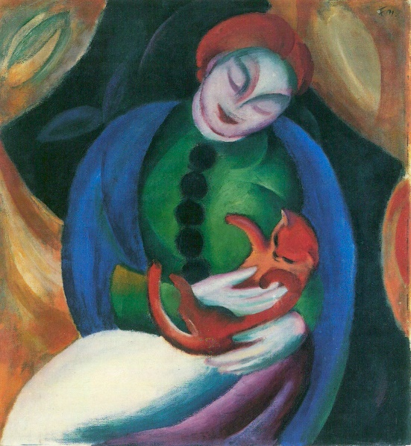
Franz Marc [5/6]
lesen
1880 wurde der deutsche Maler* Franz Marc in München geboren. Dort ist er bei seinen Eltern, zusammen mit seinem Bruder Paul, der zwei Jahre älter war, aufgewachsen.
1899 ist er zur Universität gegangen und hat Theologie studiert. Jedoch war sein Ziel immer, Maler zu werden. Deshalb hat er 1900 ein Kunststudium an der Münchner Akademie angefangen.
1903 ist Franz Marc zum ersten Mal nach Paris gefahren. Dort hat er die Bilder von Vincent van Gogh und von den Impressionisten gesehen.
1904 hat er meist an Tierbildern gearbeitet. Seine Kunst ist in dieser Zeit einfacher geworden.
1907 ist Marc zum zweiten Mal nach Paris gereist.
Notes:
Text slide 1

Slide 40
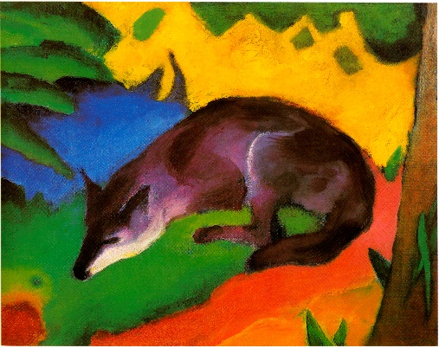
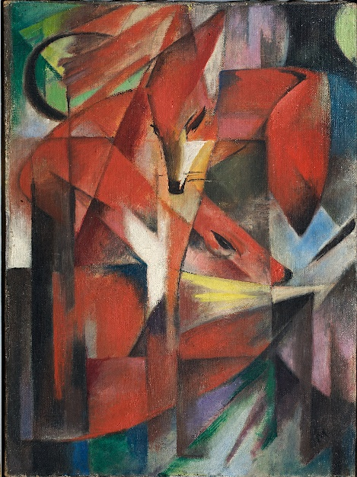
Franz Marc [6/6]
lesen
1910 war die erste Ausstellung von seinen Bildern in der Galerie Brakl. Er und der Maler August Macke sind gute Freunde geworden. Im gleichen Jahr ist Marc mit Wassily Kandinsky in Kontakt gekommen.
Kandinsky und Marc haben 1911 die Künstlergruppe „Der Blaue Reiter“ begonnen. In dieser Zeit hat Marc neue Ideen insbesondere über die Symbolkraft von Farben entwickelt.
1912 ist Franz Marc noch einmal nach Paris gefahren. Danach ist seine Kunst noch abstrakter geworden.
Am vierten März 1916 ist Marc als Soldat im Ersten Weltkrieg in Verdun gestorben. Er hatte sein Skizzenbuch mit. Sein bester Freund, August Macke, ist an der Westfront gefallen.
Im November 2007 hat man 18 Millionen Dollar für Franz Marcs Der Wasserfall im NY Auktionshaus Sotheby’s bezahlt – eine Rekordsumme.
Notes:
Text slide 2

Slide 41
Franz Marc [4/6]
lesen
Was hat Franz Marc in diesem Jahr gemacht? Schreib Notizen auf Englisch.
Year | What happened?
1880 | Was born in Munich. Grew up with parents and brother.
1899 | Went to university, studied theology.
1900 | Studied art at Munich Academy.
1903 | Went to Paris. Saw pictures by van Gogh and the impressionists.
1904 | Mostly worked on pictures of animals. During this time his work became simpler.
1907 | Travelled to Paris for the second time.
1910 | First exhibition of his work at the Brakl Gallery. Friends with August Macke. Met Kandinsky.
1911 | Started the artists’ group ‘Der Blaue Reiter’. Developed ideas about symbolism of colour.
1912 | Travelled to Paris again. Work became even more abstract.
1916 | Died in Verdun in WWI. His best friend August Macke died on the West Front.
2007 | His painting ‘The Waterfall’ sold for 18 million dollars in Sotheby’s auction house in New York.
Notes:
ANSWER SLIDE Procedure: Elicit and click to reveal answers.

Slide 42
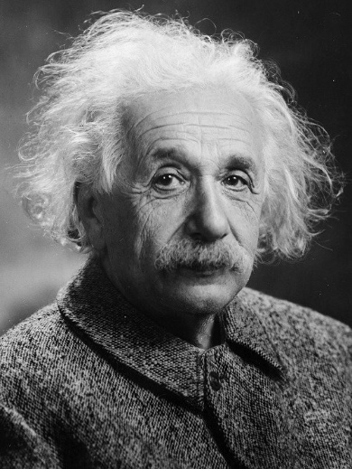
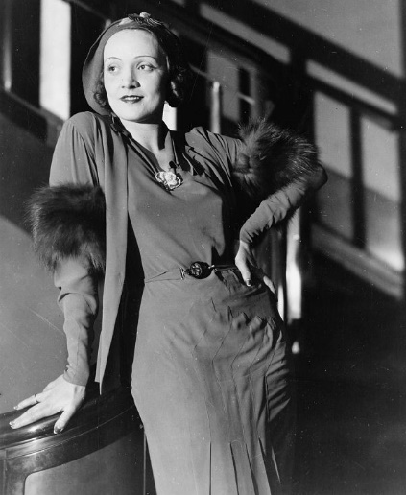
Wann war das?
hören / sprechen
*die Hauptrolle – lead/main role
*der Engel – angel
Albert Einstein,
Physiker
Nobelpreis gewonnen:
Nena,
Sängerin
99 Luftballons geschrieben:
1921
1983
Marlene Dietrich,
Schauspielerin
Hauptrolle* in Der blaue Engel*
Boris Becker,
Tennisspieler
Wimbledon gewonnen:
1930
1985
Notes:
Timing: 8 minutes. This is slide 1/2.
Aim: to practise saying German years.
Procedure:
1. As a class, ensure students understand the facts about the famous people.
2. Partner B turns away from the board.
3. Click to reveal the years.
4. Partner A reads aloud the information in each box, e.g. 1921 hat Albert Einstein den Nobelpreis gewonnen.
5. Partner B listens and writes down the number they hear.
6. Partner B turns back to the board to check answers.
7. Partners swap roles (see next slide).
Marlene Dietrich photo attribution: George Grantham Bain Collection (Library of Congress), Public domain, via Wikimedia Commons
Word frequency of unknown words and cognates (1 is the most frequent word in German): Physiker [<5009] Engel [4236] Manifest [>5009] kommunistisch [>5009] Partei [588] Kanzler [1983] Ausstellung [1597] Politiker [1140] Künstler [789] Philosoph [3325] Source: Jones, R.L. & Tschirner, E. (2019). A frequency dictionary of German: core vocabulary for learners. Routledge

Slide 43
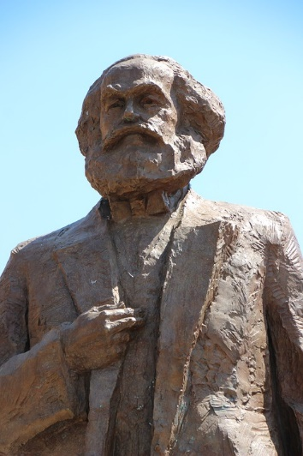
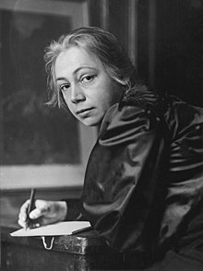
Wann war das?
*das Manifest der kommunistischen Partei – the Communist Manifesto
der Kanzler – chancellor
die Ausstellung – exhibition
hören / sprechen
Heidi Klum,
Model
Emmy gewonnen:
Karl Marx,
Philosoph
Manifest der kommunistischen Partei*:
2013
1848
Otto von Bismarck,
Politiker
Erster Kanzler* Deutschlands
Käthe Kollwitz,
Künstlerin
Große Berliner Kunstausstellung*:
1871
1898
Notes:
Slide 2
Käthe Kollwitz photo attribution: Philipp Kester, Public domain, via Wikimedia Commons

Slide 44
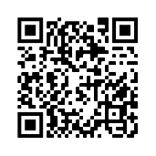
Hausaufgaben
Vocabulary Learning Homework (Y9, Term 2.2, Week 3)
Student worksheet
Quizlet QR code:
Quizlet link
Notes:
Use this slide to set the homework Student homework answer sheet: https://resources.ncelp.org/concern/resources/3r074w183?locale=en

